Slide 1
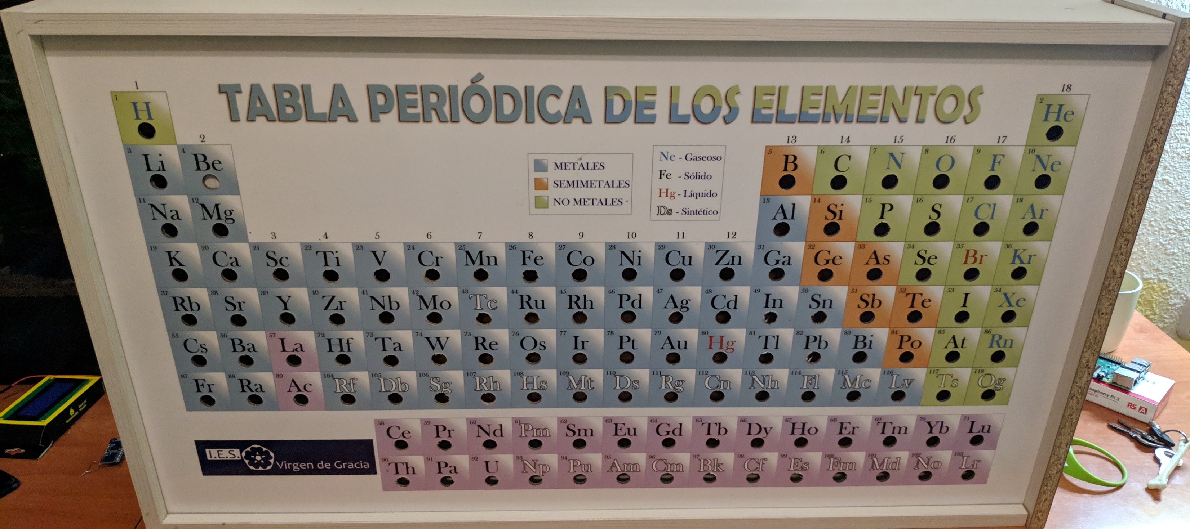
1
Pro
1.008
2
yec
4.0026
3
to
6.94
4
Ta
9.0122
5
bla
10.81
6
Per
12.011
7
io
14.07
8
di
15.999
9
ca
18.988
Integrantes del proyecto: Jaime Cortés Vázquez, Francisco Javier Viera Chaves, Asier Herrería Oña.
Tutor del proyecto: Luis Miguel Soria Morillo.

Slide 2


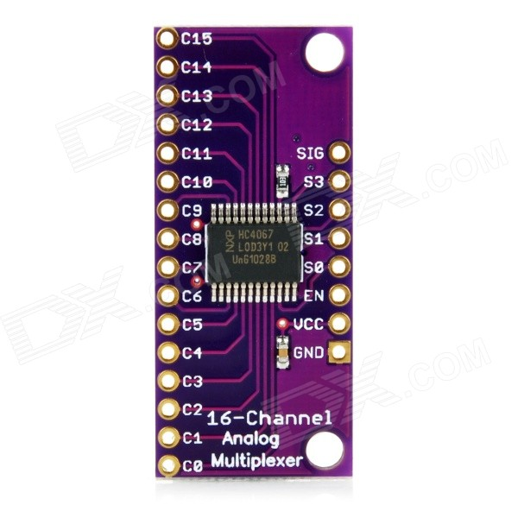
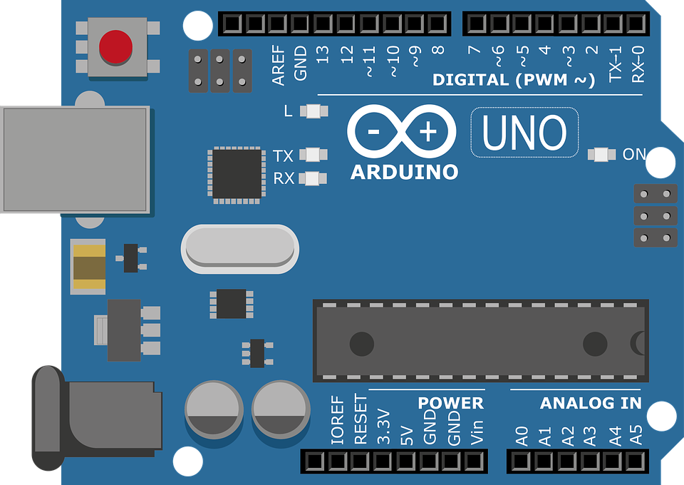
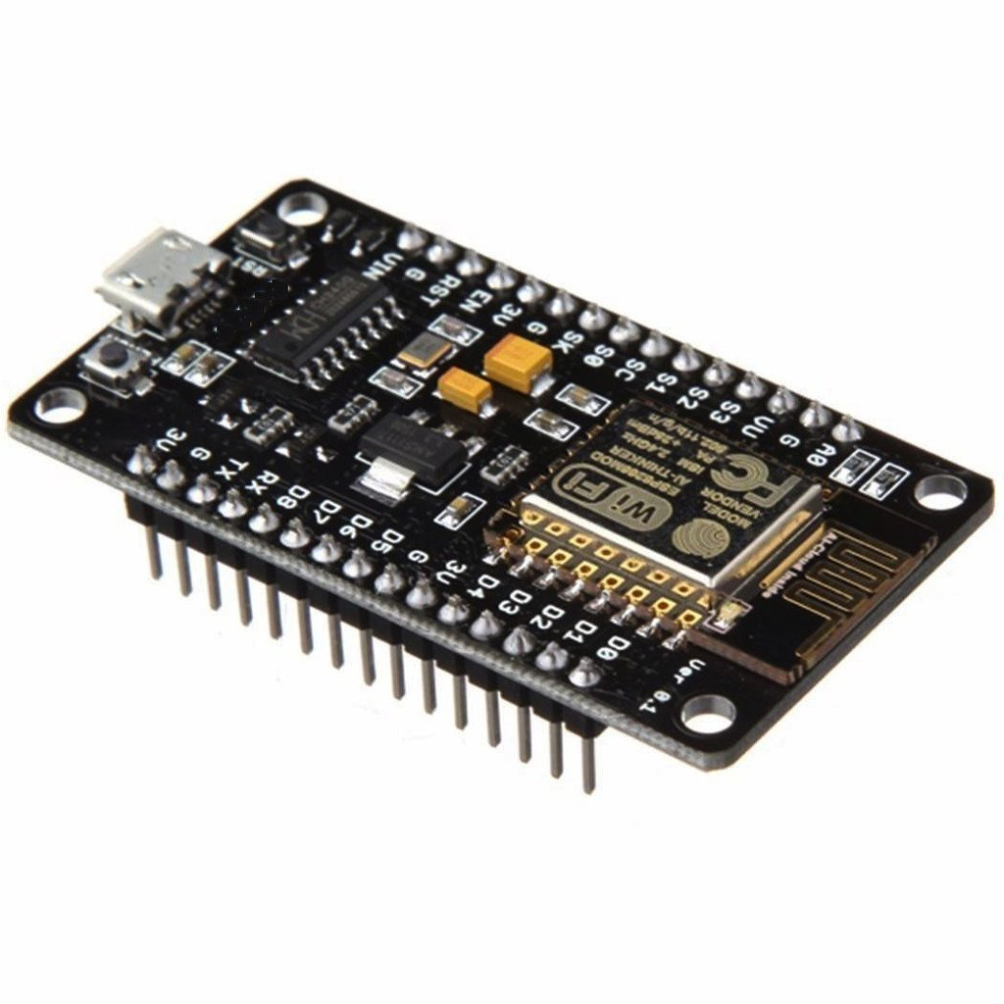
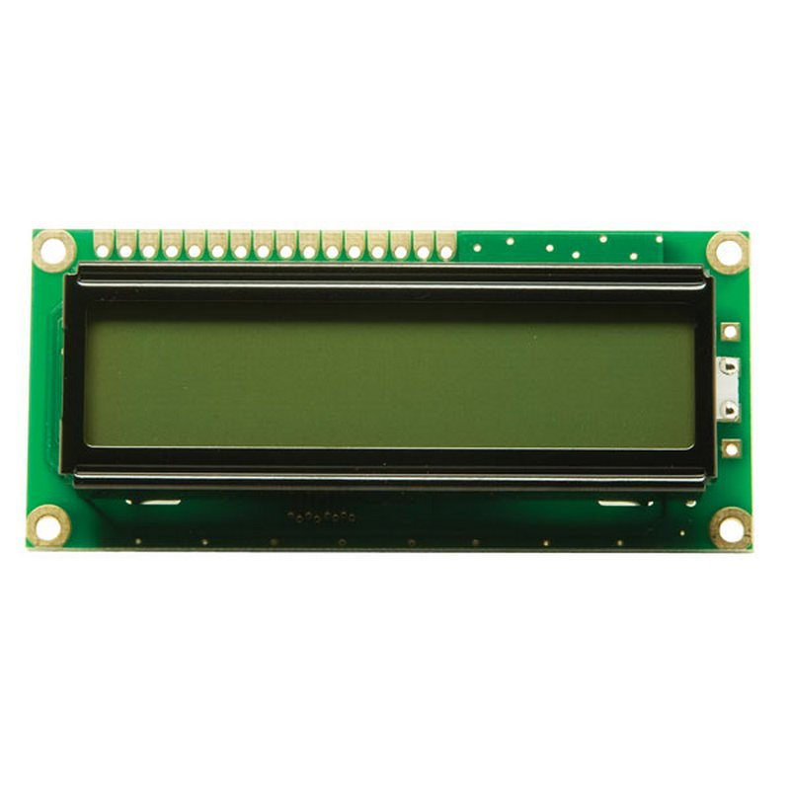

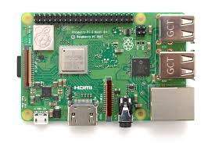
1
Es
1.008
2
truc
4.0026
3
tu
6.94
4
ra
9.0122
Base de datos
Server
MUX 16 canales
Arduino
LCD
Pulsador
ESP8266 nodeMCU
Raspberry 3 model B+

Slide 3




FIN
1
Fun
1.008
2
cio
4.0026
3
na
6.94
4
mien
9.0122
5
to
10.81
Hidrogeno-H-1

